Slide 1
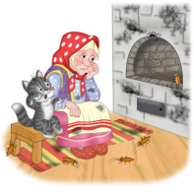
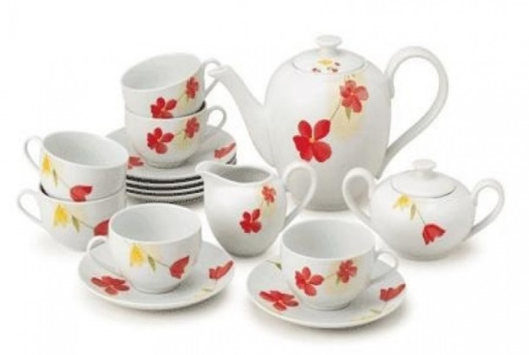
Муниципальное бюджетное образовательное учреждение «Лесогорская средняя общеобразовательная школа» Структурное подразделение отделение дошкольного образования № 1 пгт Лесогорский
Конспект НОД
по речевому развитию в
подготовительной группе компенсирующей направленности
«Путешествие в царство Самовара»
Составила : Соколова М.В

Slide 3
Пальчиковая гимнастика
Раз, два, три, четыре,
Мы посуду перемыли:
Чайник, чашку, ковшик, ложку
И большую поварешку.
Мы посуду перемыли,
Только чашку мы разбили,
Ковшик тоже развалился,
Нос у чайника отбился.
Ложку мы чуть-чуть сломали –
Так мы маме помогали.

Slide 4
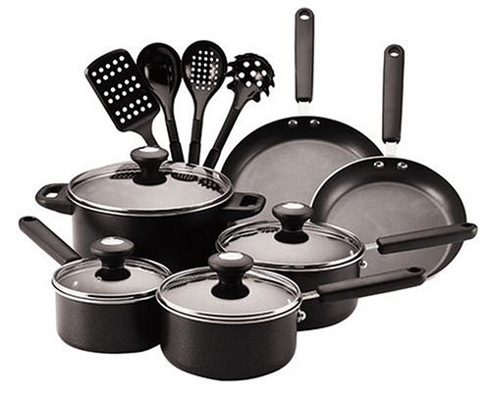
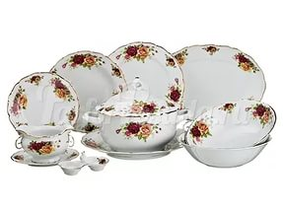
Какая бывает посуда?

Slide 5
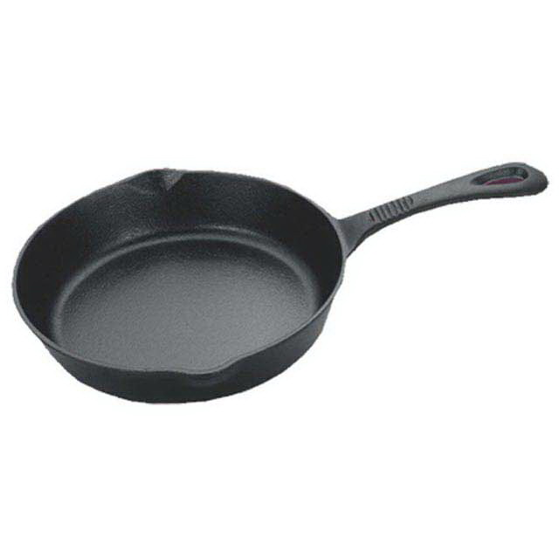
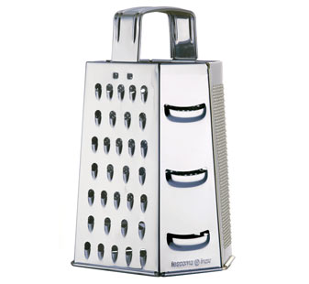
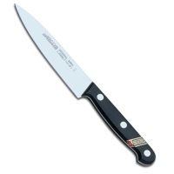
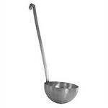
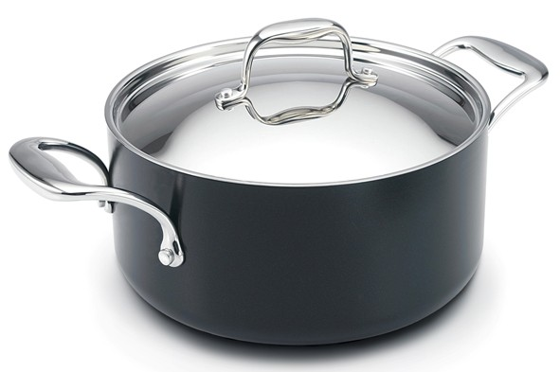
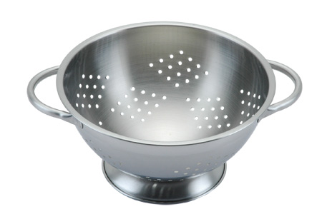
Кухонная посуда

Slide 6
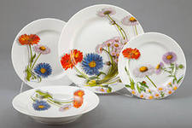
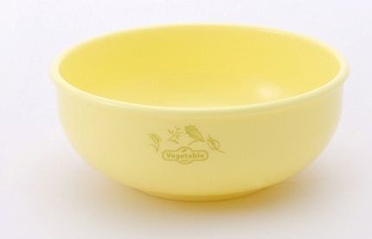
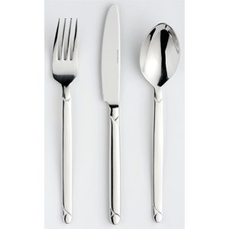
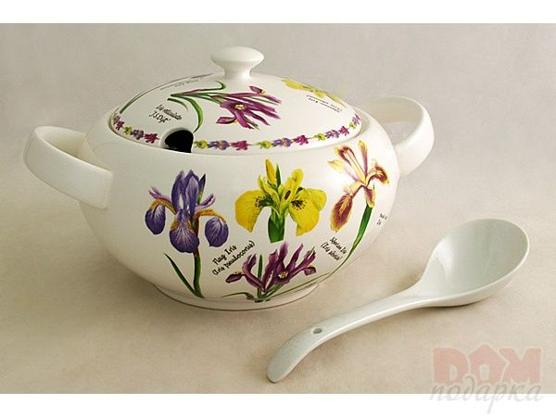
СтОЛОВАЯ ПОСУДА

Slide 7
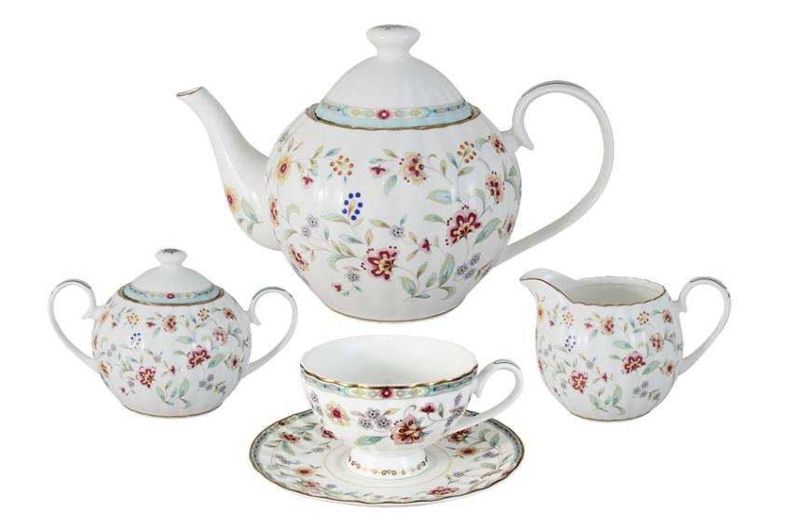
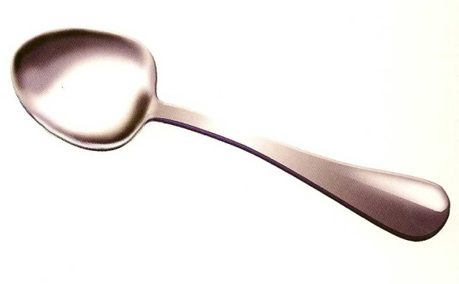
Чайная посуда

Slide 8
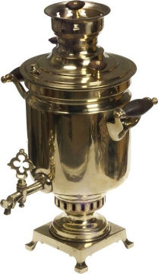
Ребята, я предлагаю вам выпить чаю , но он горячий.. Давайте подуем на него . По моей команде вы сделаете вдох и подуете на «пар», не поднимая плечики, не раздувая щёк, вытянув губы трубочкой.
(Упражнение повторяется 2-3 раза).

Slide 9
Отгадайте загадки
На одном столе разложены предметные картинки, на другом расставлены флажки : красный- столовая посуда. желтый – кухонная, синий – чайная посуда. Я загадываю загадку, вы отгадываете ее, находите нужную картинку и кладете к определенному флажку. Готовы отгадывать загадки? (Да). Я, уверенна, вы легко с ними справитесь. Воспитатель достает из конверта карточки с загадкам

Slide 10
Игра с мячом «Назови, какая посуда».
Посуда не только по назначению бывает разная, но и отличается тем, из какого материала она изготовлена. Поиграем в игру и назовем, какая же бывает посуда в зависимости от материала.
В.: Если стакан из стекла – он стеклянный
Если тарелка из фарфора – он фарфоровая
Если чайник из металла – он металлический
Если блюдце из керамики – оно керамическое
Если ложка из дерева – он деревянная
Если кувшин из глины - он глиняный
Если вилка из пластмассы, она пластмассовая.
Если нож из стали – он стальной
Если графин из хрусталя – он хрустальный

Slide 11
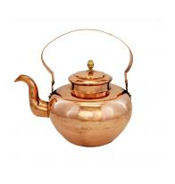
Физминутка
Вот большой стеклянный чайник,
Очень важный, как начальник
Вот фарфоровые чашки,
Очень крупные, бедняжки.
Вот фарфоровые блюдца,
Только стукни, разобьются.
Вот серебряные ложки,
Голова на тонкой ножке.
Вот пластмассовый поднос,
Он посуду нам принёс.

Slide 12
ИГРА «Склей разбитую посуду».
Дети получают конверты с разрезанными картинками с изображением посуды.
У Федоры посуды почти не осталось.. В конвертах осколки разбитой посуды Вы должны склеить разбитую посуду и рассказать, что вы склеили.
- Я склеила чашку.
- Я склеил кастрюлю.
По дороге по тропинке мы идем, идем, идем и посуду мы Федоре обязательно вернем!

Slide 13
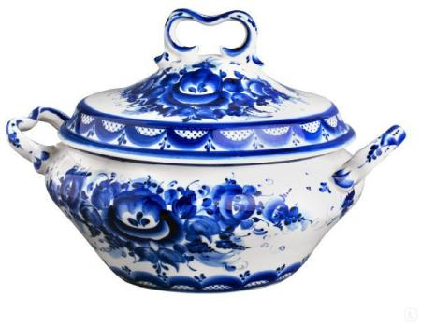
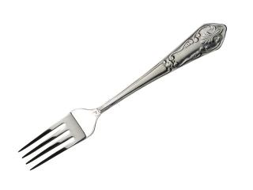
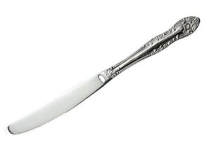
Что лишнее

Slide 14
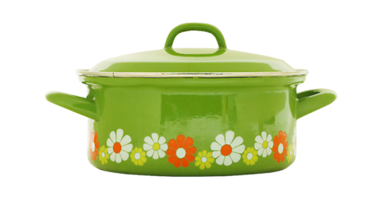
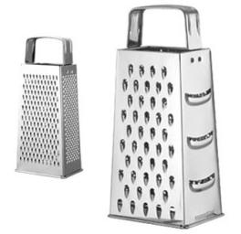
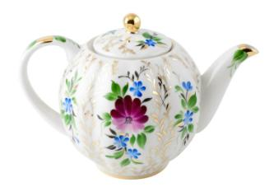
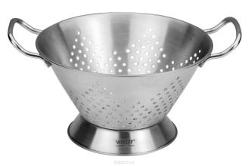
Что лишнее

Slide 15
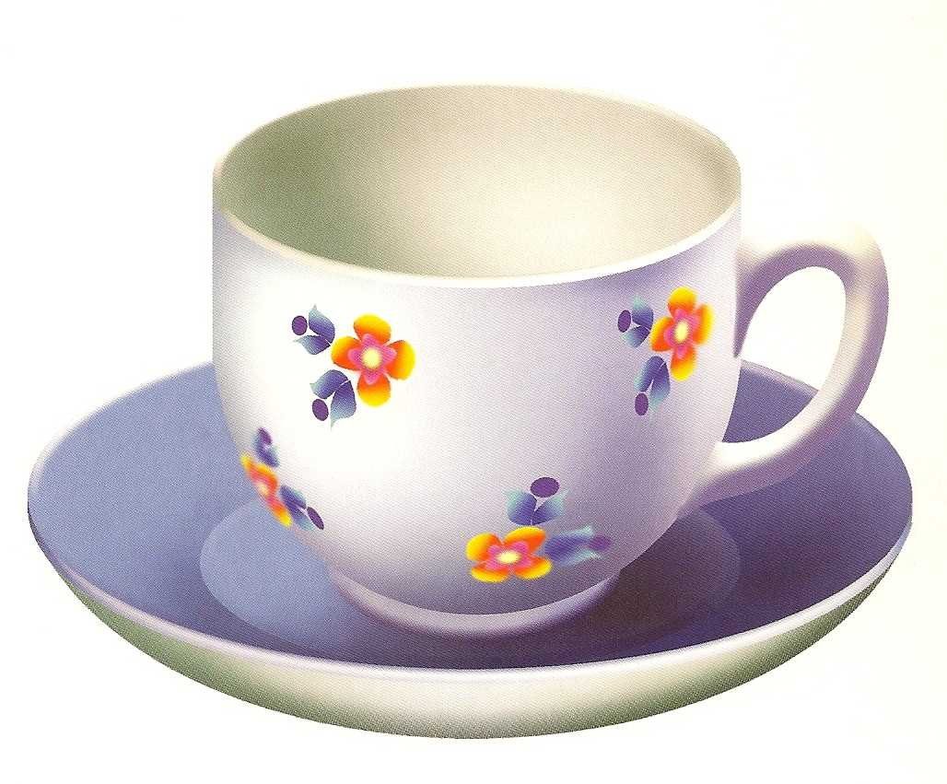
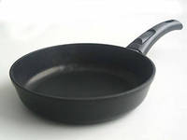
Что лишнее

Slide 16
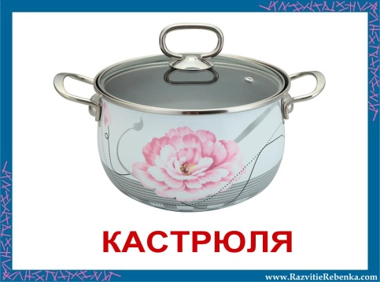
что лишнее

Slide 17
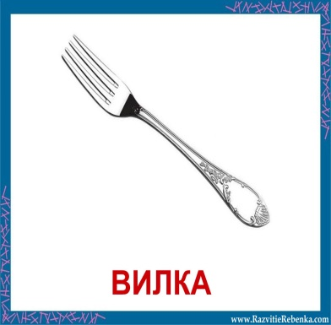
Что лишнее

Slide 18
Что лишнее

